Slide 1
Khởi động

Slide 2
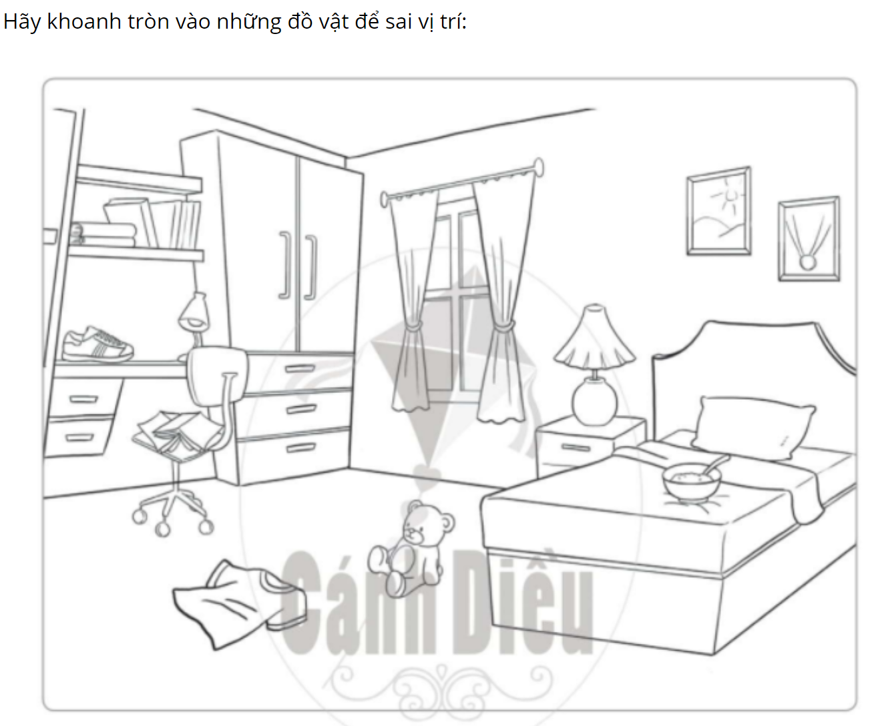

Slide 3
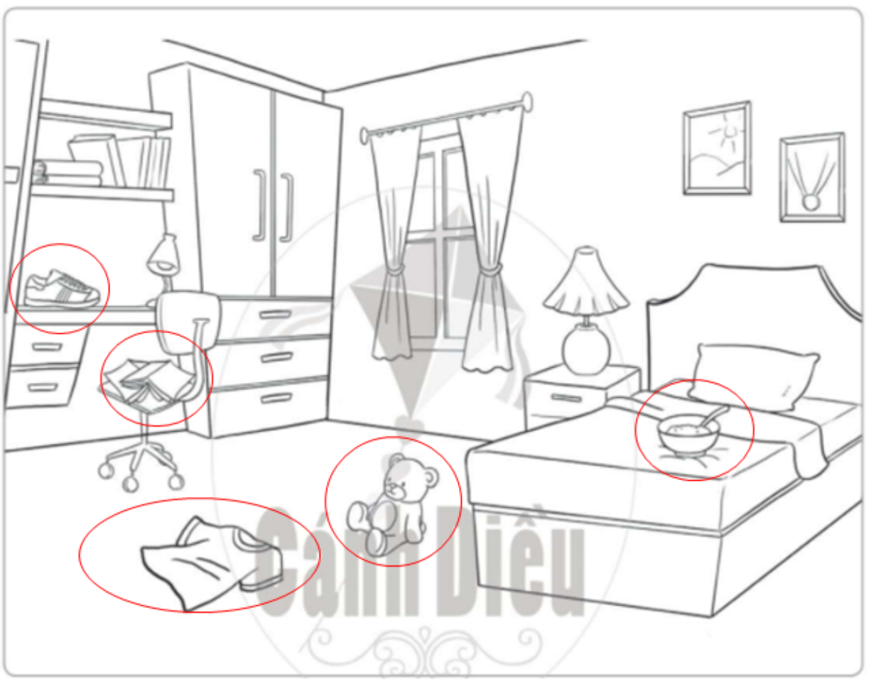

Slide 4
Thứ ba ngày 22 tháng 3 năm 2022
Hoạt động trải nghiệm
Sắp xếp đồ dùng cá nhân

Slide 5
Luyện tập
Thực hành

Slide 6
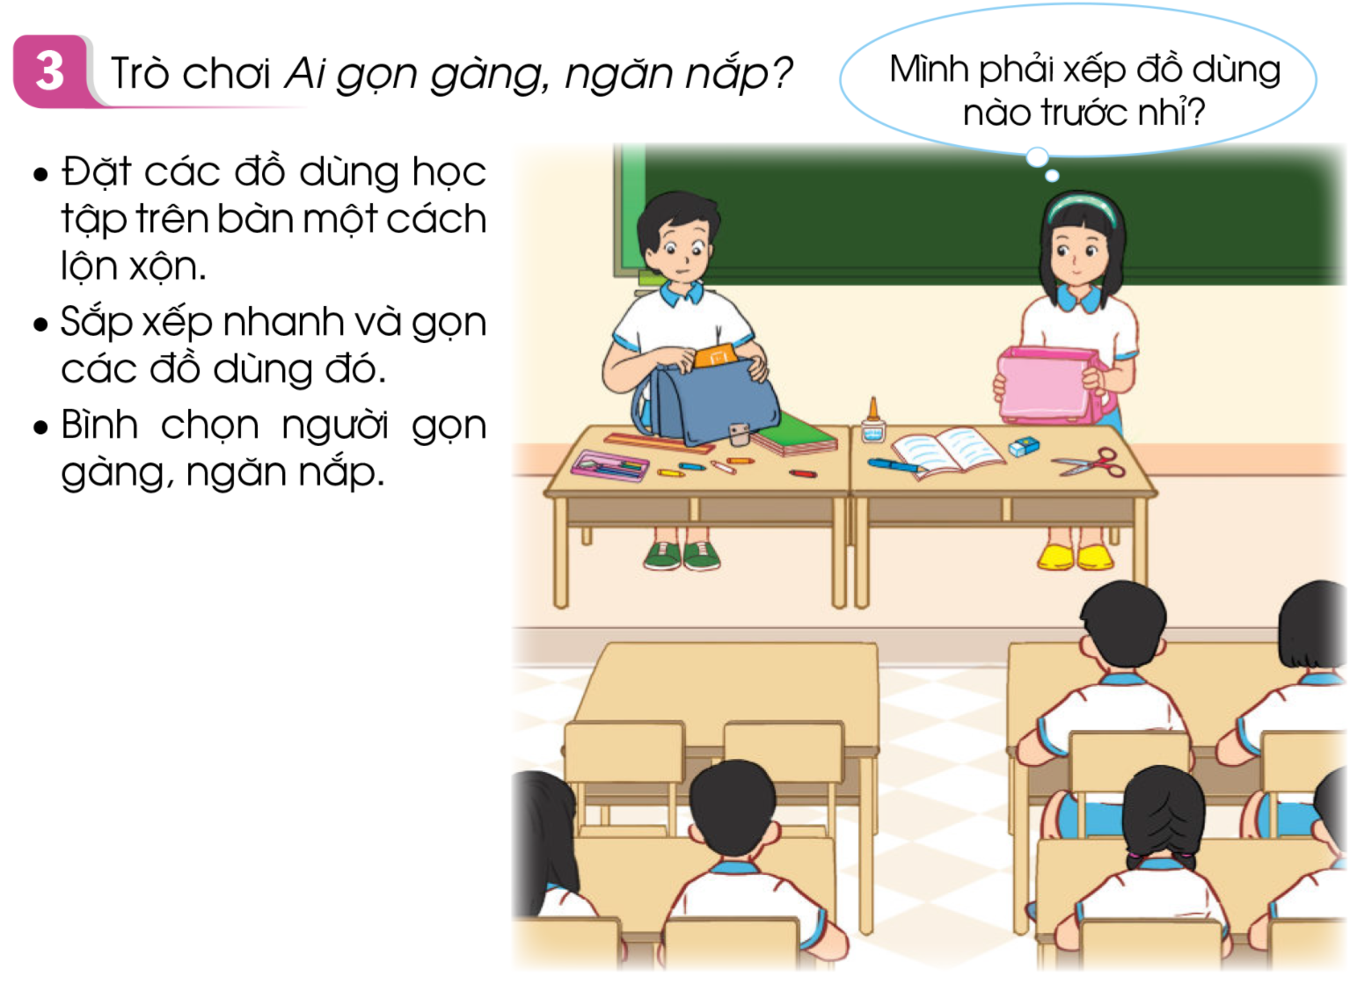

Slide 7
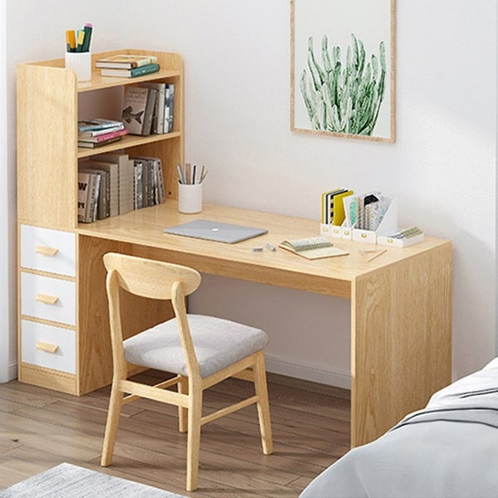
Câu 2: Em hãy đưa ra lời khuyên cho các bạn trong việc thực hiện sắp xếp đồ dùng cá nhân gọn gàng, ngăn nắp ở gia đình.
- Các bạn không nên bầy bừa đồ dùng cá nhân.
- Luôn sắp xếp lại ngay sau khi đã sử dụng.
- Phân loại đồ vật để dễ sắp xếp hơn.
- Chia ra mỗi ngày sắp xếp một vị trí.

Slide 8
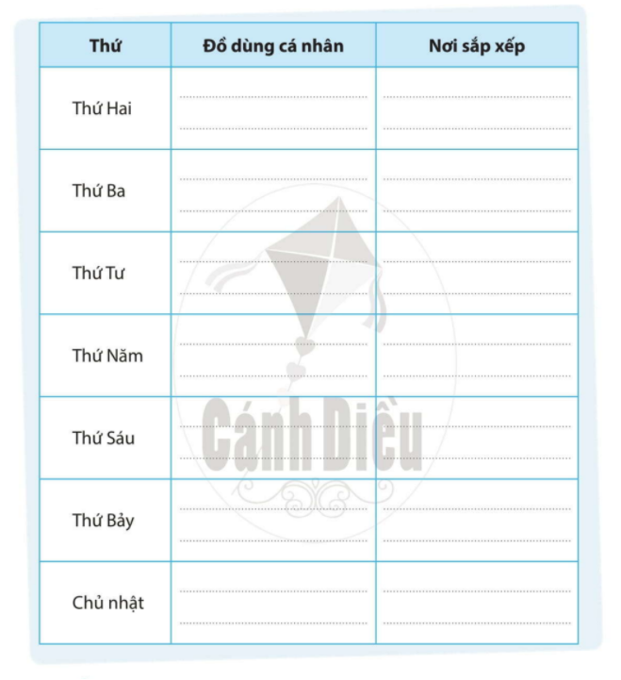

Slide 9
Hoạt động về nhà

Slide 10
Em hãy thực hiện thời gian biểu sắp xếp đồ dùng cá nhân của mình.

